Slide 1
Introducción al Deep Learning
Día 3: Redes neuronales recurrentes

Slide 2
Expectativas
Tras esta sesión, sabremos:
Qué es una Red Neuronal Recurrente (RNN).
Cómo procesa una RNN una secuencia.
Qué problemas presentan las RNN.
Cuáles son los diferentes tipos de celdas recurrentes.
Cómo implementar todo lo anterior usando Pytorch y Pytorch Lightning.
Notes:
Mencionar que sirve tanto para refrescar conocimientos básicos de IA y DL como para temas docentes. Pronto se va a implementar un nuevo grado de IA y puede que estos conocimientos sean útiles a la hora de transmitir la información a los alumnos.
Todo el material lo tendrán disponible, tanto las diapositivas como los cuadernos Jupyter

Slide 3
Datos secuenciales
1

Slide 4
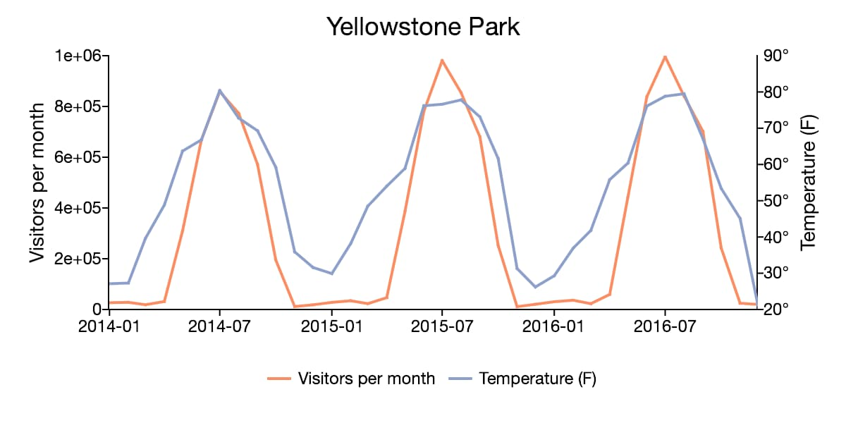
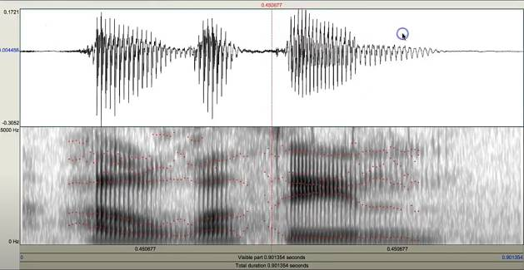
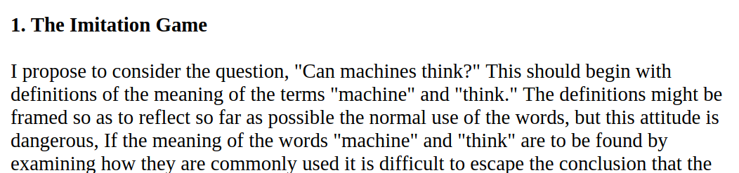
Secuencias
Datos secuenciales
Todo aquello que esté ordenado a lo largo del tiempo, es una secuencia.

Slide 5
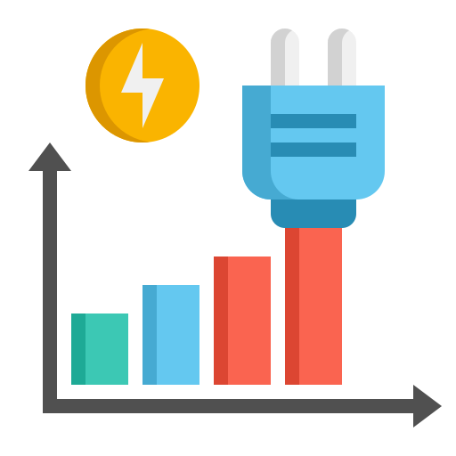



Secuencias
Datos secuenciales
Una gran cantidad de dominios presentan datos secuenciales

Slide 6
Secuencias
Datos secuenciales
Una gran cantidad de dominios presentan datos secuenciales
Es necesario captar las dependencias temporales para poder obtener un conocimiento de calidad
Las redes recurrentes poseen mecanismos para captarlas intrínsecamente

Slide 7
Redes neuronales recurrentes
2

Slide 8
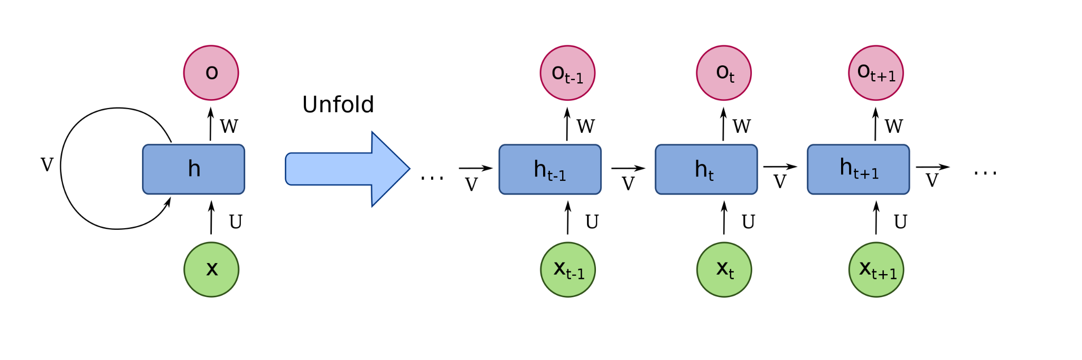
¿Qué es una RNN?
RNN
Notes:
Mencionar que sirve tanto para refrescar conocimientos básicos de IA y DL como para temas docentes. Pronto se va a implementar un nuevo grado de IA y puede que estos conocimientos sean útiles a la hora de transmitir la información a los alumnos.
Todo el material lo tendrán disponible, tanto las diapositivas como los cuadernos Jupyter

Slide 9
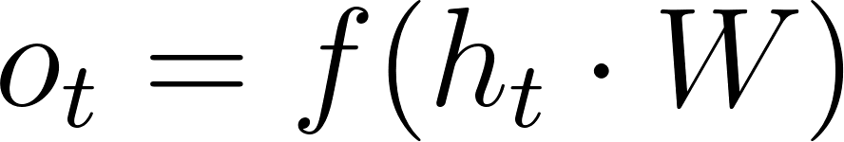
¿Qué es una RNN?
RNN
Notes:
Mencionar que sirve tanto para refrescar conocimientos básicos de IA y DL como para temas docentes. Pronto se va a implementar un nuevo grado de IA y puede que estos conocimientos sean útiles a la hora de transmitir la información a los alumnos.
Todo el material lo tendrán disponible, tanto las diapositivas como los cuadernos Jupyter

Slide 10
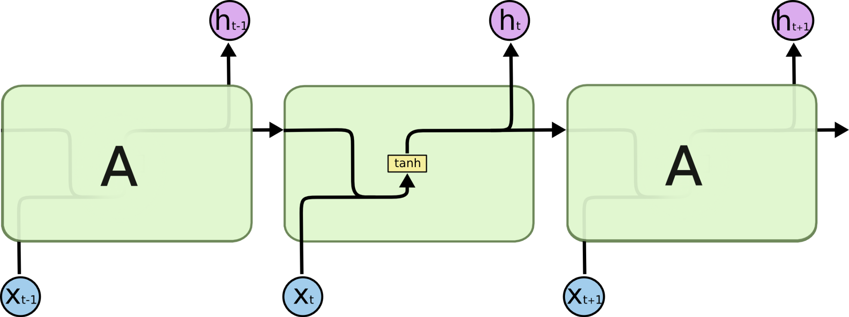
¿Qué es una RNN?
RNN
Notes:
Mencionar que sirve tanto para refrescar conocimientos básicos de IA y DL como para temas docentes. Pronto se va a implementar un nuevo grado de IA y puede que estos conocimientos sean útiles a la hora de transmitir la información a los alumnos.
Todo el material lo tendrán disponible, tanto las diapositivas como los cuadernos Jupyter

Slide 11
¿Qué es una RNN?
RNN
¿Cómo afecta el tamaño del estado oculto al modelo?
Notes:
Mencionar que sirve tanto para refrescar conocimientos básicos de IA y DL como para temas docentes. Pronto se va a implementar un nuevo grado de IA y puede que estos conocimientos sean útiles a la hora de transmitir la información a los alumnos.
Todo el material lo tendrán disponible, tanto las diapositivas como los cuadernos Jupyter

Slide 12
Problemas
RNN
Pérdida de dependencias temporales en ventanas grandes.
Explosión/desvanecimiento del gradiente.
Imposibilidad de paralelizar el entrenamiento.
Modificaciones propuestas
Nuevos modelos
Notes:
Mencionar que sirve tanto para refrescar conocimientos básicos de IA y DL como para temas docentes. Pronto se va a implementar un nuevo grado de IA y puede que estos conocimientos sean útiles a la hora de transmitir la información a los alumnos.
Todo el material lo tendrán disponible, tanto las diapositivas como los cuadernos Jupyter

Slide 13
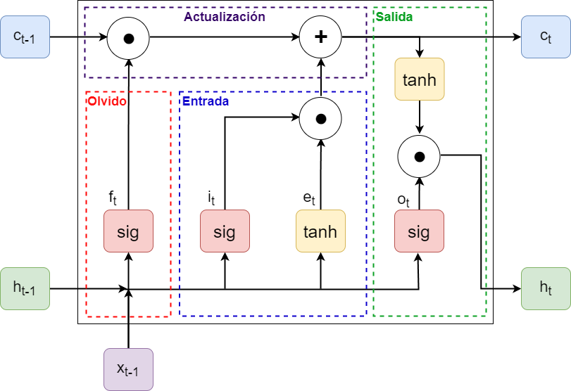
Long-Short Term Memory (LSTM)
RNN
Largo plazo
Corto plazo
Notes:
Mencionar que sirve tanto para refrescar conocimientos básicos de IA y DL como para temas docentes. Pronto se va a implementar un nuevo grado de IA y puede que estos conocimientos sean útiles a la hora de transmitir la información a los alumnos.
Todo el material lo tendrán disponible, tanto las diapositivas como los cuadernos Jupyter

Slide 14
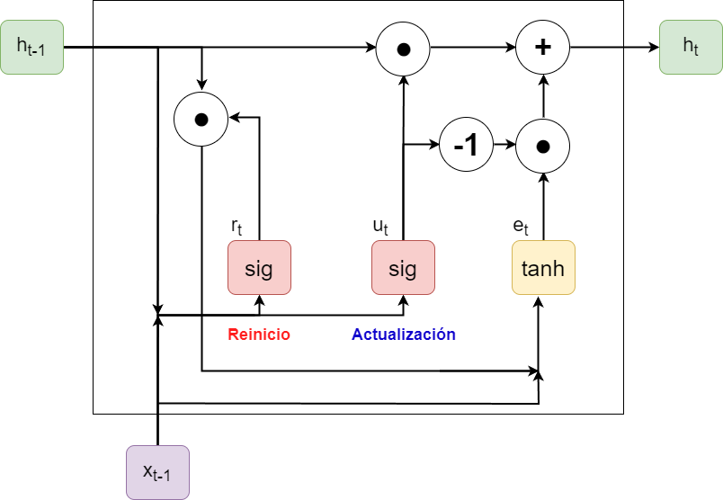
Gated-Recurrent Unit (GRU)
RNN
Notes:
Mencionar que sirve tanto para refrescar conocimientos básicos de IA y DL como para temas docentes. Pronto se va a implementar un nuevo grado de IA y puede que estos conocimientos sean útiles a la hora de transmitir la información a los alumnos.
Todo el material lo tendrán disponible, tanto las diapositivas como los cuadernos Jupyter

Slide 15
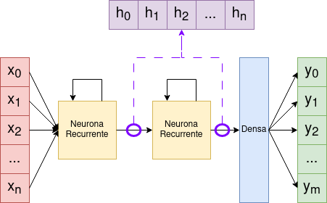
Apilando capas recurrentes
RNN
Un estado oculto para cada paso temporal

Slide 16
Predicción de series temporales
3

Slide 17
Definición de serie temporal
Predicción de series temporales
Conjunto de observaciones ordenadas en el tiempo.

Slide 18
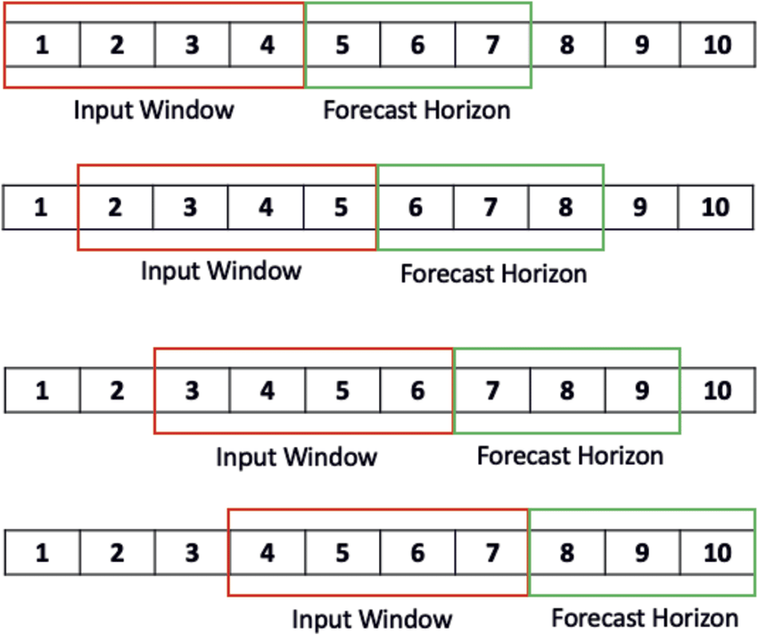
Conversión a problema supervisado: Ventanas deslizantes
Predicción de series temporales
Una ventana está compuesta por N instantes (lags) de entrada y H instantes de salida (horizonte de predicción).
N instantes actúan como entradas para el modelo. H instantes serán la “etiqueta” que queremos que el modelo tiene que predecir.

Slide 19
Conversión a problema supervisado: Ventanas deslizantes
Predicción de series temporales
N
H

Slide 20
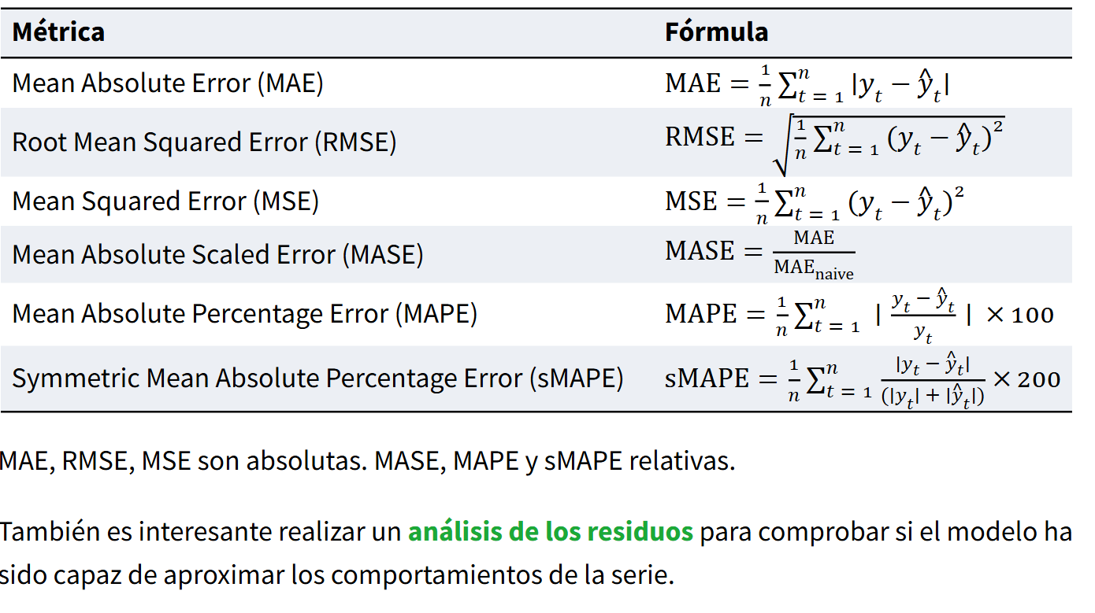
Métricas de evaluación
Predicción de series temporales

Slide 21
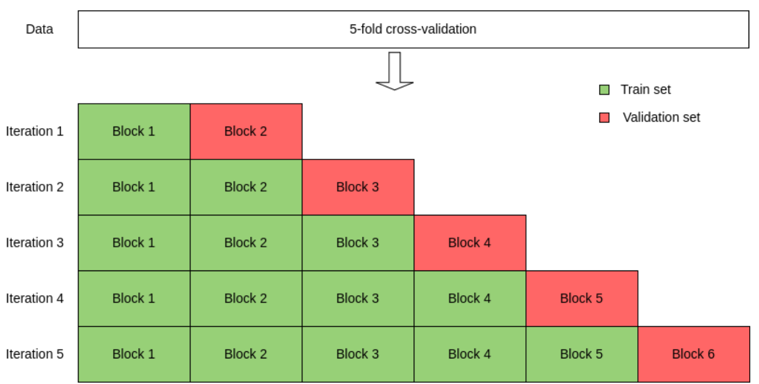
Validación cruzada en TSF
Predicción de series temporales

Slide 22
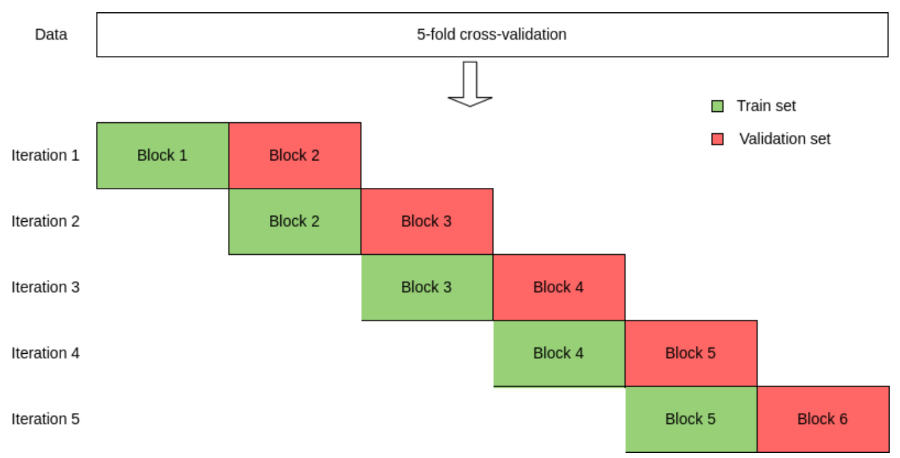
Validación cruzada en TSF
Predicción de series temporales

Slide 23
Esquema general
Predicción de series temporales
Particionamos conjunto de datos en Train-Test.
Asignamos rango de hiper-parámetros a optimizar.
Aplicamos CV con el conjunto de entrenamiento, agregamos las métricas por fold.
Creamos modelo con los mejores parámetros. Lo ajustamos con el 100% del conjunto de train.
Evaluamos el modelo mediante el conjunto de test.

Slide 24
Introducción al Deep Learning
Día 3: Redes neuronales recurrentes

Slide 25
Material complementario
Predicción de series temporales
En https://mgermanm0.github.io/intro-ts/ se detallan algunas técnicas para pre-procesar y analizar con más detalle series temporales.
En GitHub se subirá un cuaderno sobre el manejo de tensores en Pytorch.
Existe una versión mucho más extendida de esta sesión. Si te interesa, dímelo y te la comparto.

